Slide 1



编译原理
Compiler Principles and Techniques
School of Computer Science & Technology
Harbin Institute of Technology
主讲： 辛明影
助教：
办公室：综合楼415 办公电话：86413213
email：xmy63@hit.edu.cn
课程网站：http://cs.cst.hit.edu.cn/compiling
答疑地点：综合楼415
答疑时间：???

Slide 2
课程性质与特点
课程性质
  技术基础
基础知识要求
  高级程序设计语言，数据结构与算法，形式语言与自动机,汇编语言
主要特点
  既有理论，又有实践 ，是一门理论实践并重的课
  面向系统设计
  涉及程序的自动生成技术

Slide 3
教学目的——《编译原理》是一门非常好的课程
Alfred V.Aho：编写编译器的原理和技术具有十分普遍的意义，以至于在每个计算机科学家的研究生涯中，本课程中的原理和技术都会反复用到
本课程将兼顾语言的描述方法、设计与应用(形式化)
  能形式化就能自动化（抽象→符号化→机械化）
  可以使学生对程序设计语言具有更加深刻的理解
  体验实现自动计算的乐趣
涉及的是一个比较适当的抽象层面上的数据变换（既抽象又实际，既有理论又有实践）
一个相当规模的系统的设计
  总体结构
  若干具体的表示和变换算法

Slide 4
教学目的(续)
在系统级上认识算法、系统的设计
  具有把握系统的能力
  局部最优vs.全局最优(木桶效用)
  “自顶向下”和“自底向上”的系统设计方法
    对其思想、方法、实现的全方位讨论
进一步培养“计算思维能力”
  深入理解软件系统的非物理性质
  培养抽象思维能力和逻辑思维能力
  训练对复杂数据结构的设计和操纵能力

Slide 5
教学目的(续)
计算机专业最为恰当、有效的知识载体之一
综合运用下列课程所学知识
  高级程序设计语言
  汇编语言
  集合论与图论
  数据结构与算法
  计算机组成原理
  算法设计与分析
  形式语言与自动机

Slide 6
教学要求——课程要求
知识要求
  掌握编译程序的总体结构、编译程序各个组成部分的任务、编译过程各个阶段的工作原理 、编译过程各个阶段所要解决的问题及其采用的方法和技术
能力要求
  掌握程序变换基本概念、问题描述和处理方法
  增强理论结合实际能力
  掌握“问题、形式化描述、计算机化” 的问题求解过程
  使学生在系统级上认识算法和系统的设计，培养系统能力

Slide 7
教学要求——实验要求
实验形式
  分析、设计、编写、调试、测试程序
  撰写实验报告
  答辩
实验内容
  词法分析器的设计与实现 6学时
  语法分析器的设计与实现 12学时
  语义分析与中间代码生成 6学时

Slide 8
教学要求——实验目的
实验贯穿于理论、抽象和设计过程；
实验对软件的设计和实现、测试原理和方法起示范作用；
实验不仅仅是对理论的验证，重要的是技术训练和能力培养，包括动手能力、分析问题解决问题能力、表达能力、写作能力等的培养；
教学活动是教师和学生不断交流的过程，实验是实现这个过程的桥梁，可以弥补课堂教学的不足，加深对理论过程的理解，启发学生深入思考，敢于创新，达到良好的理论联系实际的教学效果。

Slide 9
教学要求——考试要求
题型
  选择、填空、判断、简答、证明、论述、设计、计算等
重点和难点
  会在各章的开始点明
考试权重
  平时和实验占10%
  大作业占20%
  期末考试占70%
考前答疑
  考试前两天

Slide 10
教学方法
围绕一条主线展开
  编译过程的各个阶段
面向系统
  从系统的角度，引导大家逐步建立系统观和工程观，并学会折衷
启发式
  问题驱动，引导大家理解问题和方法的直观背景
  以学生为中心，注重课堂交互，鼓励大家多发问
面向应用
  引导大家了解技术、方法的应用背景
注重实践
  以编写一个小型语言编译器为目标

Slide 11
寄语
要主动学习
  不要苛求课程、老师和环境，他/她/它们只是资源
  目标确定后要善于利用各种资源
注重对自己能力的培养
学会做人，乐于助人，多为别人着想，可以获取友谊
  朋友是资源，可以终生受益
学会安排自己的时间
  时间就像海绵里的水，只要肯挤，总会有的。贵在恒。
学会利用各种资源提高自己
  学校的、家庭的、社会的……
  上学期间利用资源的唯一目的就是提高自己

Slide 12
主要内容
引论
高级语言及其文法
词法分析
自顶向下的语法分析
自底向上的语法分析
语法制导翻译与属性文法
语义分析与中间代码生成
符号表管理
运行时的存储组织
代码优化
代码生成

Slide 13
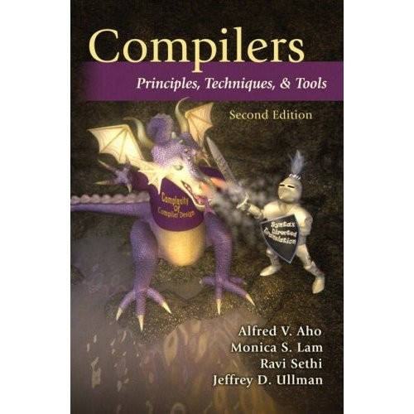
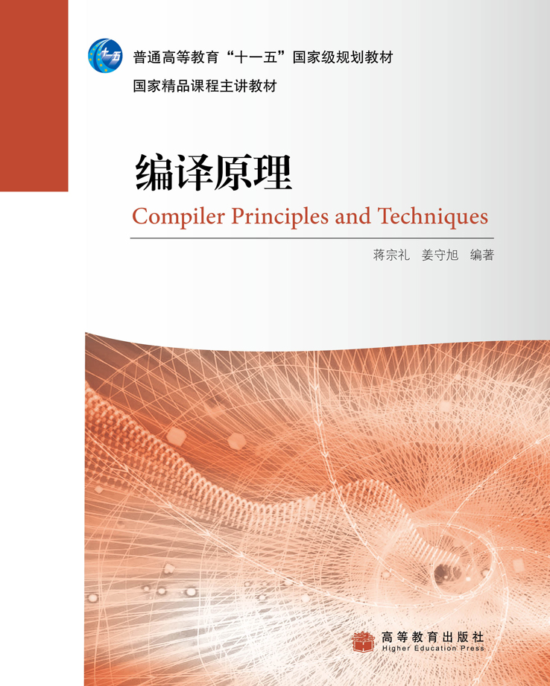
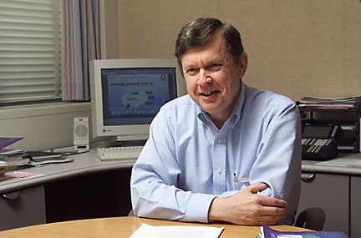
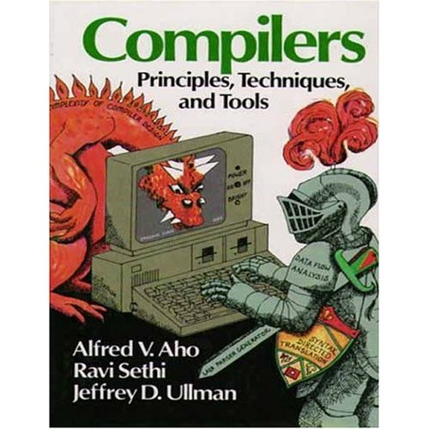
教材及主要参考书目
蒋宗礼，姜守旭. 编译原理. 北京：高等教育出版社，2010年2月
Alfred Aho ect.，Compilers: Principles, Techniques, and Tools，北京：人民邮电出版社，Pearson Education出版集团，2002.2.
Alfred Aho ect.，Compilers: Principles, Techniques, and Tools(Second Edition)，北京：人民邮电出版社，Pearson Education出版集团，2008.2.

Slide 14
Alfred V. Aho
Alfred V. Aho博士是哥伦比亚大学的劳伦斯科斯曼计算机科学教授，于普林斯顿大学获得博士学位，IEEE、ACM Fellow，美国科学与艺术学院及国家工程学院院士，曾获得IEEE的冯·诺伊曼奖。“龙书”的第一作者，AWK是一种用于处理文本的编程语言工具 (Alfred Aho 、Peter Weinberger 和 Brian Kernighan)的发明者之一。他目前的研究方向为量子计算、程序设计语言、编译器和算法等。他还赢得了2003年大学毕业生社群的最佳教师奖

